Slide 1
Классный час
«И МЫ ВСЕГДА В ДОЛГУ ПЕРЕД ТОБОЙ»
Бугаёва Ю.Б.
учитель начальных классов
МБОУ СОШ № 24
г. Краснодар

Slide 2
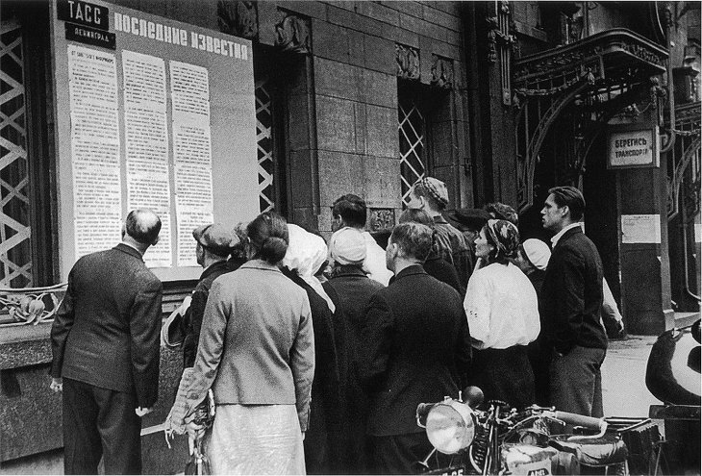
ИЮНЬ 1941 ГОДА – НАЧАЛО ВЕЛИКОЙ ОТЕЧЕСТВЕННОЙ ВОЙНЫ.

Slide 3
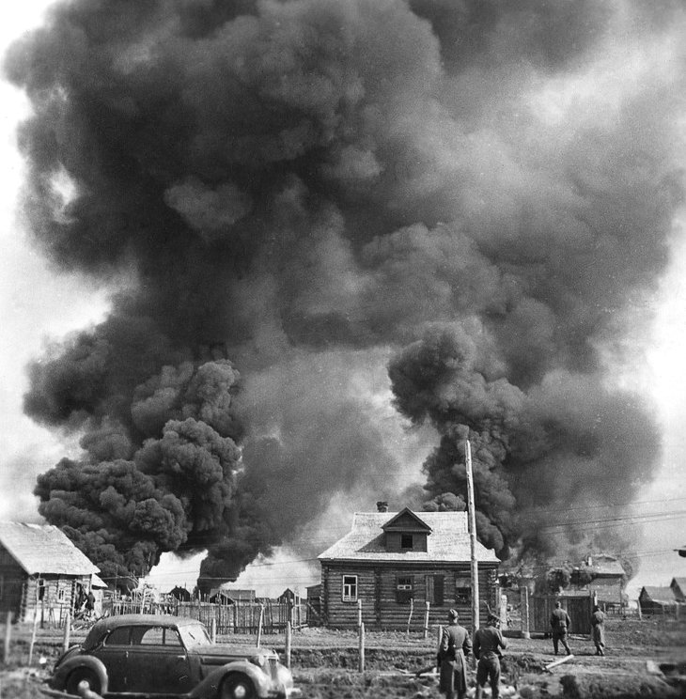
НЕМЕЦКИЕ СОЛДАТЫ РЯДОМ С ГОРЯЩЕЙ СОВЕТСКОЙ ДЕРЕВНЕЙ.

Slide 4
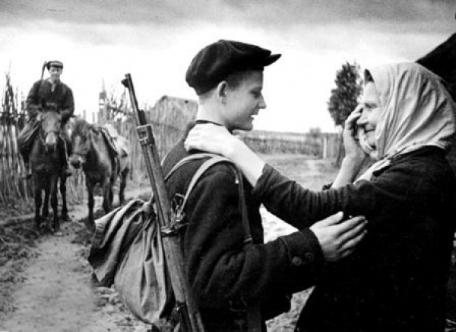
СОЛДАТСКИЕ МАТЕРИ…ТРУДНАЯ И ПОДЧАС ТРАГИЧЕСКАЯ
СУДЬБА ВЫПАЛА НА ИХ ДОЛЮ.

Slide 5
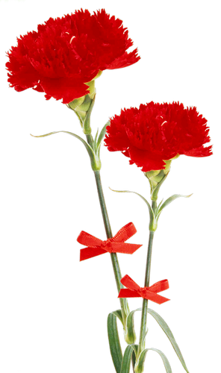
Он пал в бою. Так сказано о нём,
Так мы тебя о сыне извещали.
Мы жизнью нашей, нашим светлым днём
Твоей святой обязаны печали.
И мы всегда в долгу перед тобой,
Коль не страдаем памятью короткой,
Перед тобой, перед его вдовой
И перед каждой долею сиротской.
И мы тебя с волненьем узнаём
На торжествах и в мирном ходе буден –
Вот мать того, кто пал в бою с врагом.
За жизнь. За нас. Снимите шапки, люди!

Slide 6
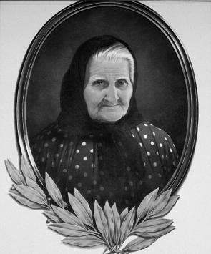
епистиния фёдоровна степанова
(1874—1969) — мать 9 сыновей, которые погибли в войнах.

Slide 7
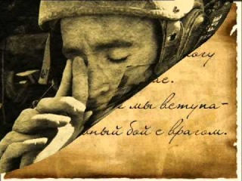
…Шлю я Вам свой красноармейский горячий привет… Я за Вас буду стойко защищать нашу необъятную Родину!
Филипп Степанов
…Если суждено будет нам погибнуть, то знайте, что мы погибли за счастье советских людей…
Александр Степанов
…Не плачь, мама, не убивайся, ты должна гордиться своими сыновьями…
Иван Степанов

Slide 8
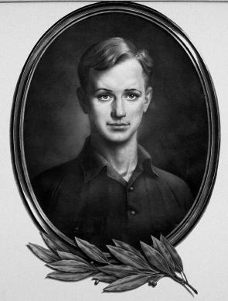
Александр михайлович степанов расстрелян белогвардейцами в возрасте 17 лет.

Slide 9
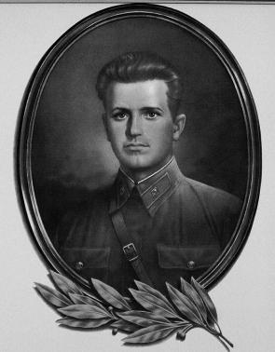
Фёдор михайлович степанов погиб в бою с японскими захватчиками на халхин-голе в возрасте 27 лет.

Slide 10
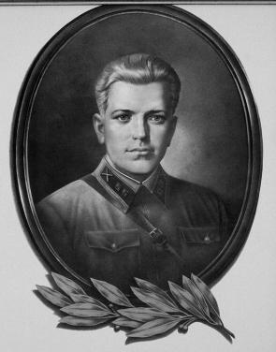
Павел михайлович степанов пропал без вести на брянском фронте в возрасте 22 лет.

Slide 11
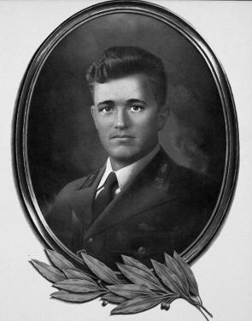
Илья михайлович степанов погиб в танковом бою на курской дуге в возрасте 26 лет.

Slide 12
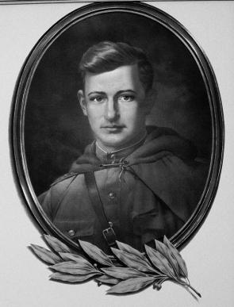
александр михайлович Cтепанов герой советского союза. Погиб в боях на днепре в возрасте 20 лет.

Slide 13
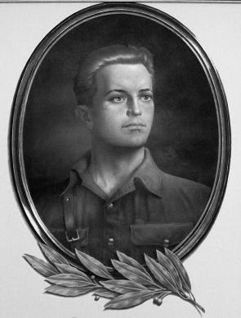
василий михайлович степанов расстрелян фашистами в возрасте 35 лет.

Slide 14
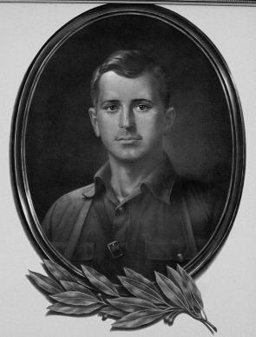
Иван михайлович степанов расстрелян фашистами в возрасте 28 лет.

Slide 15
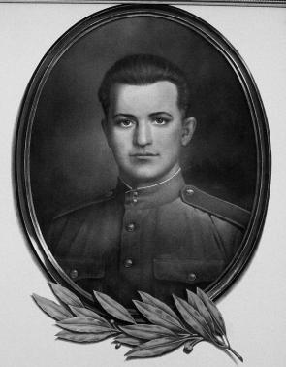
Филипп михайлович степанов замучен в фашистском концлагере в возрасте 35 лет.

Slide 16
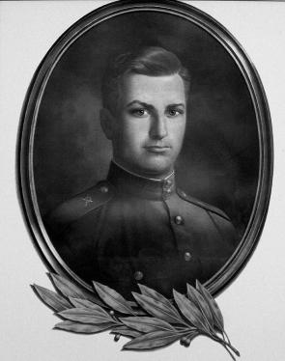
Николай михайлович степанов вернулся с Великой Отечественной войны инвалидом, умер от ран в возрасте 60 лет.

Slide 17
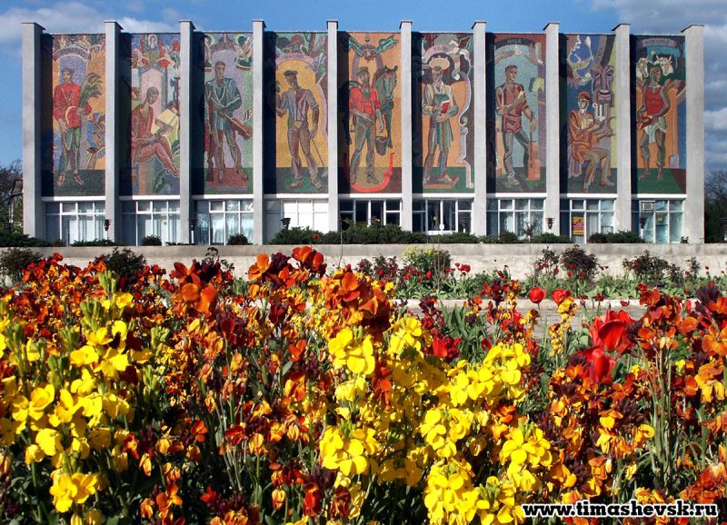
Музей семьи степановых в г. Тимашевске.

Slide 18
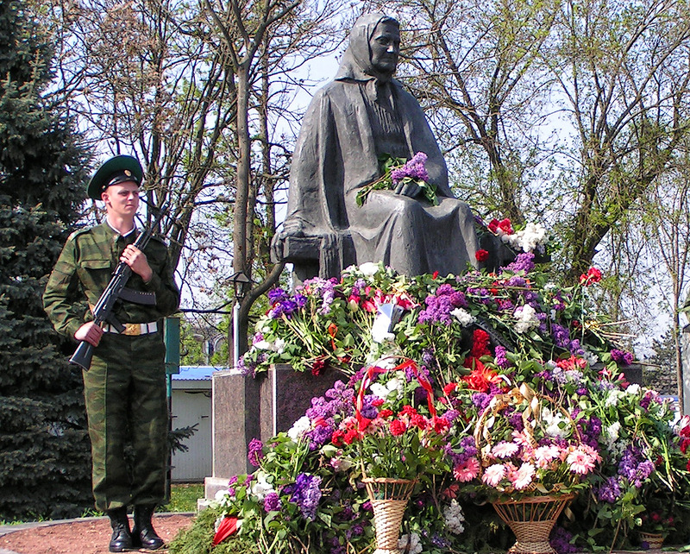
ПАМЯТНИК СТЕПАНОВОЙ Е.Ф. В Г. ТИМАШЕВСКЕ.

Slide 19
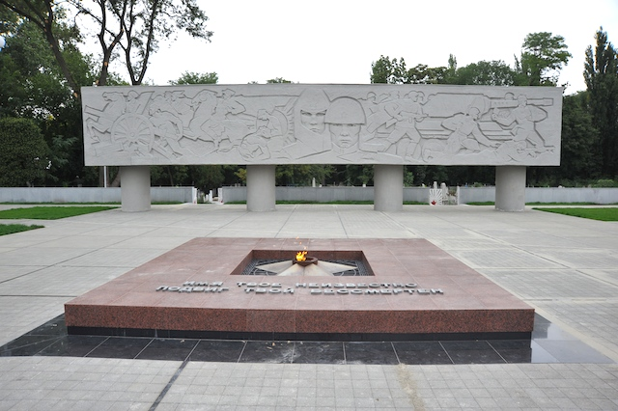
замедли шаг у обелиска, у Вечного огня замри, и поклонись им низко-низко, до самой матушки земли…

